Slide 1
Chào cả lớp!
Chào mừng các em
tới buổi học này.

Slide 2
KHỞI ĐỘNG
K | W | L
Các em hãy ghi những hiểu biết sẵn có về chủ đề vào cột K, ghi những điều muốn tìm hiểu thêm vào cột W

Slide 3
KHỞI ĐỘNG
Hãy nêu những hiểu biết của em liên quan đến việc tóm tắt ý chính do người khác trình bày?
Việc tóm tắt ý chính do người khác trình bày có ý nghĩa như thế nào?
Hãy nêu các trường hợp sử dụng và cách thức thực hiện kĩ năng liên quan đến việc tóm tắt ý chính do người khác trình bày.
Em muốn tìm hiểu thêm điều gì liên quan đến chủ đề này?

Slide 4
Tiết...
NÓI VÀ NGHE.
TÓM TẮT Ý CHÍNH
DO NGƯỜI KHÁC TRÌNH BÀY

Slide 5
NỘI DUNG BÀI HỌC
Các thao tác tóm tắt ý chính do người khác trình bày.
Các tiêu chí đánh giá một bài tóm tắt ý chính do người khác trình bày.
Thực hành tóm tắt ý chính do người khác trình bày.

Slide 6
Các thao tác tóm tắt ý chính do người khác trình bày.
Bước 1: Nghe ý chính và ghi tóm tắt
TÌNH HUỐNG
Trong giờ học, em chăm chú lắng nghe bài trình bày của bạn và muốn tóm tắt ý chính của bài trình bày ấy.

Slide 7
Các thao tác tóm tắt ý chính do người khác trình bày.
Bước 1: Nghe ý chính và ghi tóm tắt
Để có thể tập trung chú ý và nắm bắt được ý chính của bài trình bày thì khi nghe, chúng ta cần thực hiện điều gì?
Để việc ghi chép trong quá trình nghe thuận lợi và hiệu quả, chúng ta cần chú ý điều gì?
THẢO LUẬN CẶP ĐÔI

Slide 8
Các thao tác tóm tắt ý chính do người khác trình bày.
Bước 2: Đọc lại và chỉnh sửa
THẢO LUẬN CẶP ĐÔI

Slide 9
Khi đọc lại phần ghi chú tóm tắt và chỉnh sửa, theo em, chúng ta có thể gặp những sai sót gì trong quá trình kết hợp lắng nghe và ghi chép?
Hãy liệt kê một số kiểu câu có thể dùng để xác định với người nói về nội dung em vừa tóm tắt và trao đổi với người nói về những điều chưa rõ hoặc có quan điểm khác. Khi trao đổi, em nên có thái độ như thế nào?
Vì sao cần trao đổi phần tóm tắt với những người nghe khác để chỉnh sửa?

Slide 10
- Bất cứ ai có thể gặp những sai sót trong quá trình kết hợp lắng nghe và ghi chép: lỗi chính tả, ngữ pháp, lỗi bố cục, lỗi nghe nhầm, chưa rõ ý,...
- Một số kiểu câu có thể dùng để xác định với người nói về nội dung vừa tóm tắt và trao đổi với người nói về những điều chưa rõ hoặc có quan điểm khác nhau:
+ Mình hiểu ý của bạn vừa nói có nghĩa là... có phải không?
+ Có phải ý của bạn là...?
+ Bạn có thể nói rõ hơn về ý kiến...?
- Cần trao đổi phần tóm tắt với những người nghe khác để chỉnh sửa vì việc lắng nghe và tóm tắt cá nhân có thể dẫn đến sự chủ quan, thiếu tính bao quát, khách quan.

Slide 11
II. Các tiêu chí đánh giá một bài tóm tắt ý chính do người khác trình bày.
Hãy xác định các tiêu chí đánh giá một bài tóm tắt ý chính do người khác trình bày?
THẢO LUẬN NHÓM

Slide 12
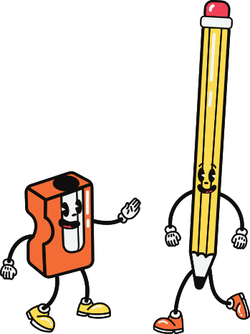
Các tiêu chí đánh giá một bài tóm tắt ý chính do người khác trình bày:
 | Tiêu chí | Điểm đạt |  |  |  |  | Cộng từng phần
 |  | 5 | 4 | 3 | 2 | 1
Ngôn ngữ | Chữ viết rõ ràng, dễ đọc, đúng chính tả
 | Sử dụng từ ngữ đúng và hay
 | Viết đúng ngữ pháp
Tổ chức | Bố cục: đủ 3 phần (mở, thân, kết)
 | Trình bày: lưu loát, mạch lạc ngắn gọn
Nội dung | Tóm tắt đầy đủ và hệ thống ý chính do người khác trình bày

Slide 13
III. Thực hành tóm tắt ý chính do người khác trình bày.
1. Chuẩn bị bài nói
5’
Chuẩn bị bài viết đoạn văn về một bài thơ bốn chữ hoặc năm chữ (tiết trước) và trình bày đoạn văn đó của mình trước lớp.

Slide 14
III. Thực hành tóm tắt ý chính do người khác trình bày.
2. Thực hành nói và nghe

Slide 15
LUYỆN TẬP
Các em hãy điền thông tin trả lời cho những thắc mắc đầu giờ của mình vào cột L phiếu học tập đã được phát.
Ngoài việc bổ sung câu trả lời, các em có thể ghi thêm những điều các em cảm thấy thích.
Để phân biệt, chúng ta có thể đánh dấu tích vào những ý tưởng trả lời cho câu hỏi ở cột W, với các ý tưởng các em thích, có thể đánh dấu sao.
K | W | L

Slide 16
VẬN DỤNG

Slide 17
(1) Người luôn đúng
(2) Người luôn lấy đám đông làm chân lý
(5) Người vơ đũa cả nắm.
TS. Vũ Thế Dũng đã chỉ ra 5 rào cản
(3) Người không kiểm chứng các giả thuyết
(4) Người muốn mọi thứ như ý mình

Slide 18
(1) Người luôn đúng
Ví dụ về định kiến trong câu hỏi của cô phóng viên phỏng vấn bà cụ 80 tuổi có người yêu 35 tuổi.

Slide 19
(2) Người luôn lấy
đám đông làm chân lý
Ví dụ về những người mới hôm trước còn nghe tin tức một chiều, hôm sau đã thay đổi hoàn toàn thái độ khi nghe được tin tức trái chiều mà không có chính kiến.

Slide 20
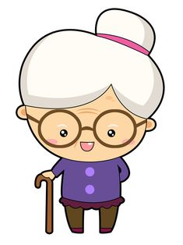
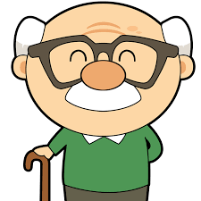
(3) Người không kiểm chứng các giả thuyết
Ví dụ về quan điểm sai lầm của người trẻ khi nghĩ rằng người già không sợ chết.

Slide 21
Ví dụ được nhắc đến là những người chỉ thích nghe theo tin tức mình muốn nghe và không chịu nghe những tin gì ngoài ý mình muốn.
(4) Người muốn mọi thứ như ý mình

Slide 22
(5) Người vơ đũa cả nắm.
Ví dụ về việc một CSGT ăn hối lộ nhưng những người vơ đũa cả nắm sẽ cho rằng tất cả CSGT đều ăn hối lộ hay chỉ thấy một người miền Tây thích nhậu sẽ cho rằng tất cả người miền Tây thích nhậu.
1 người sai, 10 người sai

Slide 23
HƯỚNG DẪN VỀ NHÀ
Ôn tập về ý nghĩa, các trường hợp sử dụng và cách thức thực hiện kĩ năng có liên quan đến việc tóm tắt ý chính do người khác trình bày.
Tập tóm tắt ý chính do người khác trình bày.
Soạn trước bài Ôn tập.

Slide 24
BÀI HỌC KẾT THÚC,
CẢM ƠN CÁC EM ĐÃ LẮNG NGHE!

